Slide 1



Комплексный подход к обеспечению качества учебного процесса в университете
Проректор по учебно-методической работе
Н.В. Бабина
Ученый Совет 25.10.2022

Slide 2
Нормативно-правовые источники качества образования
Федеральный закон №273-ФЗ от 29.12.2012 г. «Об образовании в Российской Федерации» (ст. 2.29):
«Качество образования - комплексная характеристика образовательной деятельности и подготовки обучающегося, выражающая степень их соответствия федеральным государственным образовательным стандартам, федеральным государственным требованиям и потребностям физического или юридического лица, в интересах которого осуществляется образовательная деятельность, в том числе степень достижения планируемых результатов образовательной программ»;
ФЗ «Об образовании в РФ», ст. 95 «Независимая оценка качества образования»;
Федеральная целевая программа развития образования на 2018 – 2025 гг.;
Национальная доктрина образования в Российской Федерации;
Национальные стандарты по качеству;
ISO 9001:2015 Системы менеджмента качества - Требования;
ISO 9000:2015 Системы менеджмента качества - Основные положения и словарь;
ГОСТ Р ИСО 9004-2019 «Менеджмент качества. Качество организации. Руководство по достижению устойчивого успеха организации»;
Приказы, распоряжения, инструктивные письма Министерства образования и науки РФ по СМК;
Приказ Федерального агентства по образованию от 03.12.2004 г. № 304 «О разработке и внедрении внутри вузовской системы управления качеством образования в высших учебных заведениях».

Slide 3
Приоритеты качества образования для участников образовательного процесса
Участники образовательной деятельности | Нормы и критерии качества образования
Преподаватели | Хорошая академическая подготовка студентов, основанная на высоком кадровом потенциале вуза, хорошем учебно-методическом обеспечении, развитой инфраструктуре вуза, тесной связи обучения с наукой и пр.
Работодатели (предприятия, организации) | Конкретные знания, практические навыки и умения, приобретённые выпускниками за время их обучения
Субъект получения образования (абитуриент, студент, слушатель, аспирант) | Вклад вуза в индивидуальное развитие их как личности и уровень профессиональной подготовки для занятия соответствующего места в обществе
Рынок труда | Востребованность и конкурентоспособность выпускника
РОСОБРНАДЗОР | Выполнение аккредитационных показателей
Объект предоставления образования (ВУЗ, колледж, техникум) | Результаты текущей и промежуточной аттестации, конечные результаты работы ГАК и ГЭК

Slide 4
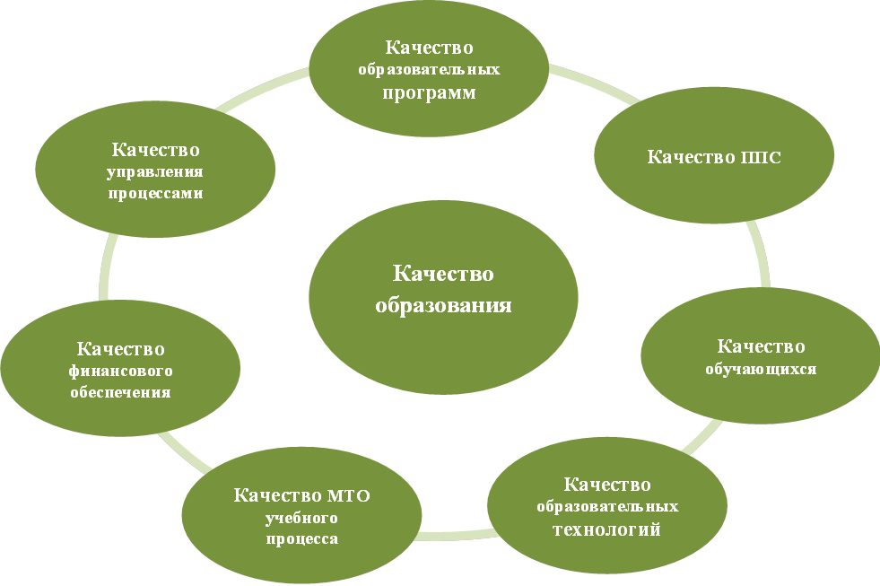
Основные составляющие качества учебного процесса

Slide 5
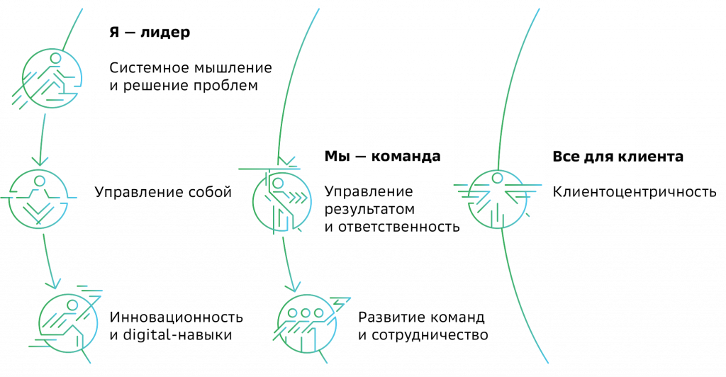
Взгляд работодателя на качество образования
(Модель компетенций Сбербанка)

Slide 6
Взгляд работодателя на качество образования
(Корпоративная модель компетенций Госкорпорации «Росатом»)
Корпоративная модель компетенций Госкорпорации «Росатом» состоит из 7 компетенций, их определений, а также положительных и отрицательных индикаторов (описаний поведения).
В связи с разнообразием целей и задач работников Госкорпорации «Росатом» выделены 2 уровня модели компетенций:
Уровень 1: Руководители
Уровень 2: Специалисты
Часть компетенций, таких как Ориентация на результат требуют одинакового поведения на всех уровнях. Поэтому некоторые компетенции могут относиться одновременно ко всем уровням работников Госкорпорации «Росатом».
https://dropdoc.ru/doc/142452/model._-kompetencij-rosatoma
Планирование и организация деятельности
Ориентация на результат
Стратегическое и системное мышление
Работа в команде
Лидерские качества
Управление изменениями
Эффективная коммуникация

Slide 7
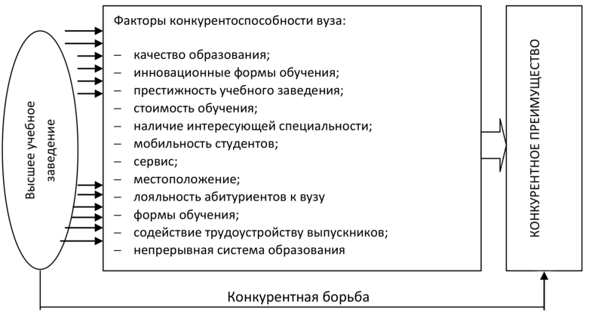
Факторы, определяющие конкурентные преимущества университета
Технологический университет
Конкурентное преимущество

Slide 8
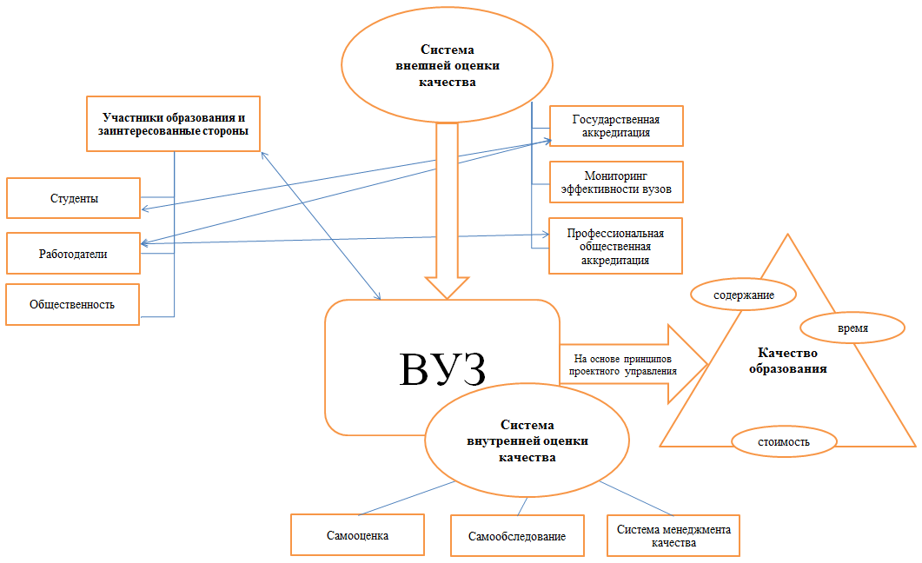
Оценка качества учебного процесса в университете

Slide 9
Оценка качества учебного процесса
Внешняя оценка
Мониторинг эффективности вузов
Аккредитационный мониторинг
ФИЭБ
Оценка работодателей, трудоустройство выпускников

Slide 10
Оценка качества учебного процесса
Внутренняя оценка
Проверки организации учебного процесса
Качество подготовки студентов:
Тестирование текущей успеваемости;
Результаты промежуточной аттестации, ГЭК
Состояние МТО
Опросы ППС и студентов
Рейтинг кафедр и ППС

Slide 11
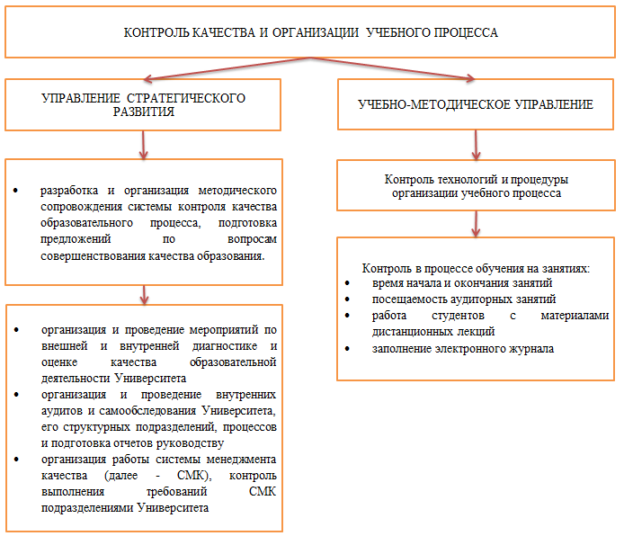
Организация контроля качества учебного процесса

Slide 12
Оценка качества образования Рособрнадзором
Перечень АП:
Средний балл ЕГЭ;
Наличие ЭИОС;
Сохранность контингента;
Выполнение условий по целевым договорам;
Качество состава ППС;
Соответствие ФГОС по наличию ППС из числа работодателей;
Наличие внутренней системы оценки качества;
Трудоустройство выпускников.
Минимальное значение - 70 баллов

Slide 13
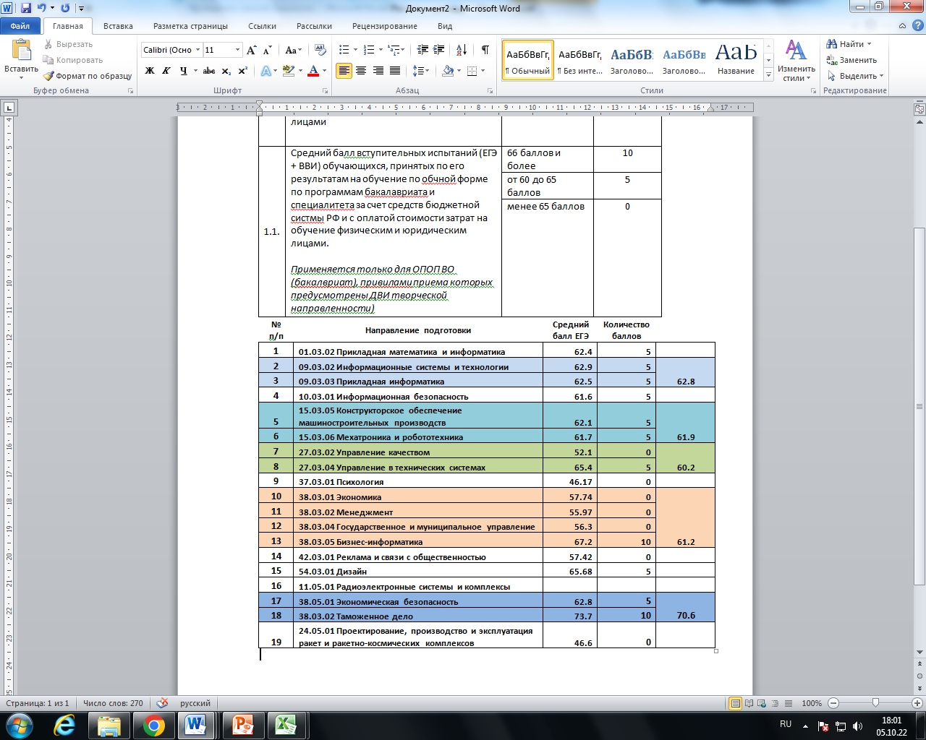
Показатели среднего балла ЕГЭ Технологического университета

Slide 14
Сохранность контингента
Доля обучающихся, успешно завершивших обучение по образовательной программе ВО, от общей численности поступивших на обучение по данной ОП:
70% и более – 10 баллов;
от 50% до 69% - 5 баллов;
менее 50% - 0 баллов.

Slide 15
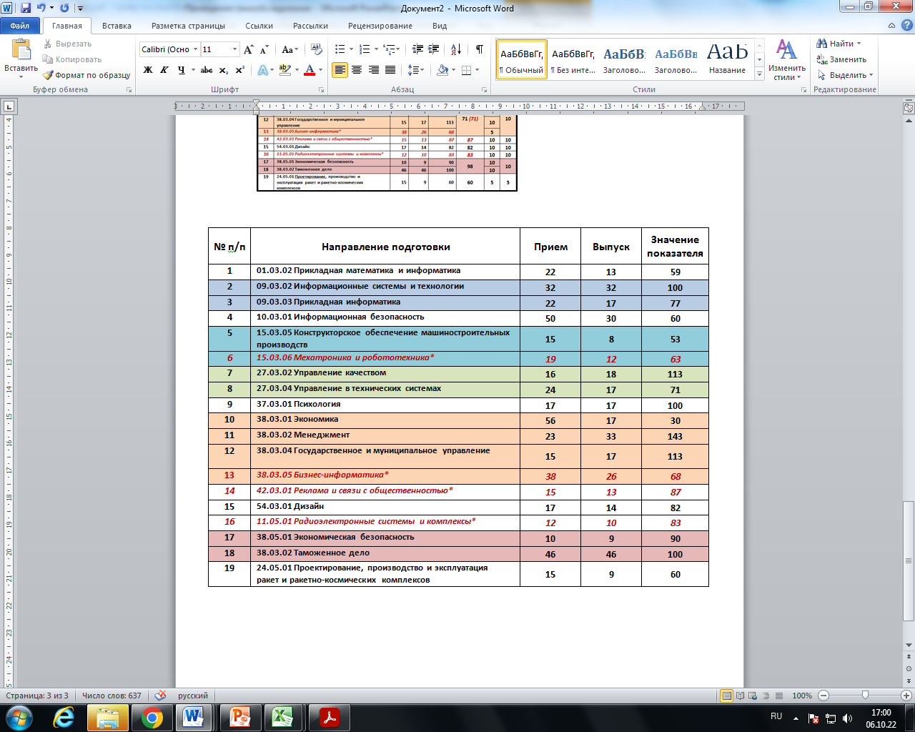
Сохранность контингента

Slide 16
Обобщенные результаты апробации аккредитационного мониторинга (Рособрнадзор)

Slide 17
Справка по результатам проверки заполнения электронного журнала
Объект изучения:
Сроки проверки:
Цель проверки:
Форма контроля:
образовательный портал Технологического университета (электронный журнал https://ies.unitech-mo.ru/)
01-20.12 2021 года
анализ работы преподавателей университета по всем формам и уровням обучения по своевременному и качественному заполнению электронных журналов на образовательном портале
обзорный, аналитический
2021 - 22 %;
% преподавателей неверно заполняющих электронные журналы (ВО от общего кол-ва)
01.09-23.10 2022 года
2022 - 16%

Slide 18
Результат проверки заполнения электронного журнала

Slide 19
ППС, у которых электронный журнал не заполнен!
Кафедра | Количество ППС | ФИО преподавателя
Гуманитарных и социальных дисциплин | 1 | Могуев Борис Дмитриевич
Информационной безопасности | 1 | Пономаренко Геннадий Владимирович
Математики и естественнонаучных дисциплин | 1 | Раев Олег Николаевич (лекции)
Техники и технологии | 4 | Бершадский Виталий Александрович Кабатов Олег Константинович Степанов Геннадий Николаевич Черемисин Максим Владимирович
Базовые кафедры | 9 | Панцыр Родион Яковлевич Радионов Андрей Владимирович Вокин Григорий Григорьевич Скворцов Роман Владимирович Татаринов Алексей Игоревич Коршунов Вадим Александрович Мищенко Александр Владимирович Богачев Евгений Акимович Вагин Вячеслав Петрович Иванова Елена Владимировна и др.

Slide 20
Были выявлены следующие ошибки по ведению электронных журналов :
1. В окне «примечание» электронного журнала в каждом занятии не обозначены темы занятий, виды работ, за которые обучающийся получает оценку (баллы).
2. Не создано дистанционное занятие (в разделе «Дистанционное обеспечение» или через электронный журнал на дату занятия в соответствии с расписанием).
3. Для всех видов занятий, включая аттестацию не выложены дополнительные материалы.
4. В журнале не учитываются баллы за занятия (работы), указана только посещаемость.
5. Не обозначены занятия (дата, посещаемость, материалы).
6. Журнал не ведется (в основном это преподаватели базовых кафедр, новые преподаватели).

Slide 21
Статистика посещаемости занятий студентами по кафедрам

Slide 22
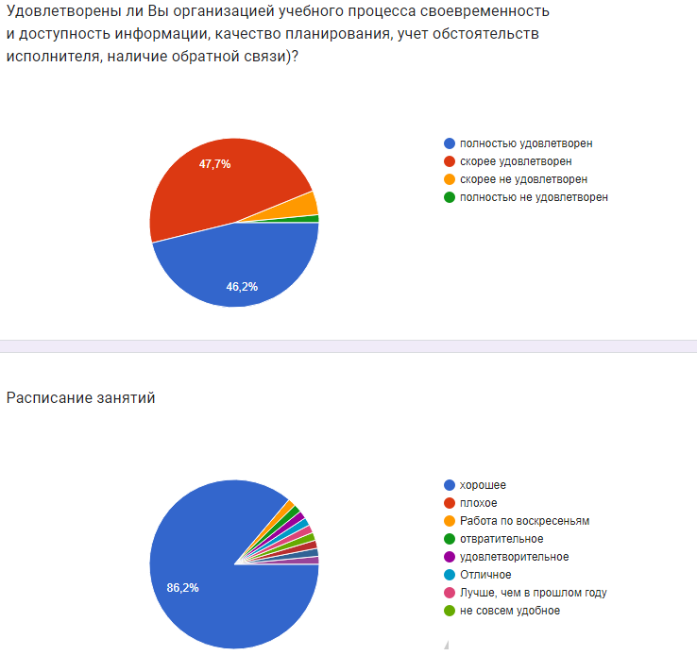
Результаты опроса преподавателей по качеству учебного процесса
Чем не удовлетворены:
тяжело работать по выходным;
практические занятия стоят раньше лекций.

Slide 23
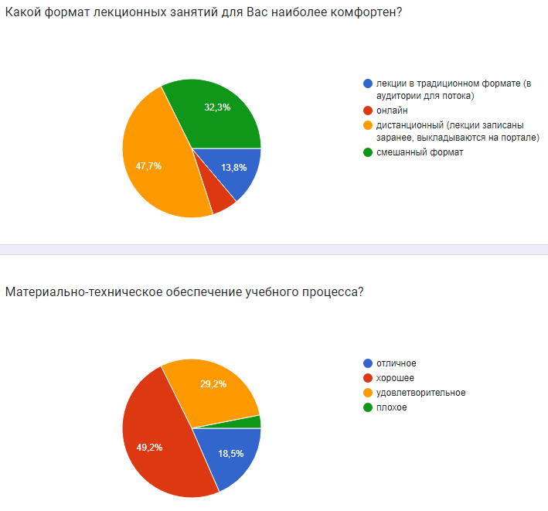
Результаты опроса преподавателей по качеству учебного процесса
Чего не хватает:
требуется обновление и/или дооборудование проекторами и компьютерами аудиторий (например ауд. 2302,2401,2402,2403);
закупить профильные программы необходимые для обеспечение спец. дисциплин;
заменить стулья (сломаны, качаются, сильно скрепят);
жалюзи не справляются со своей функцией (например ауд.1411).

Slide 24
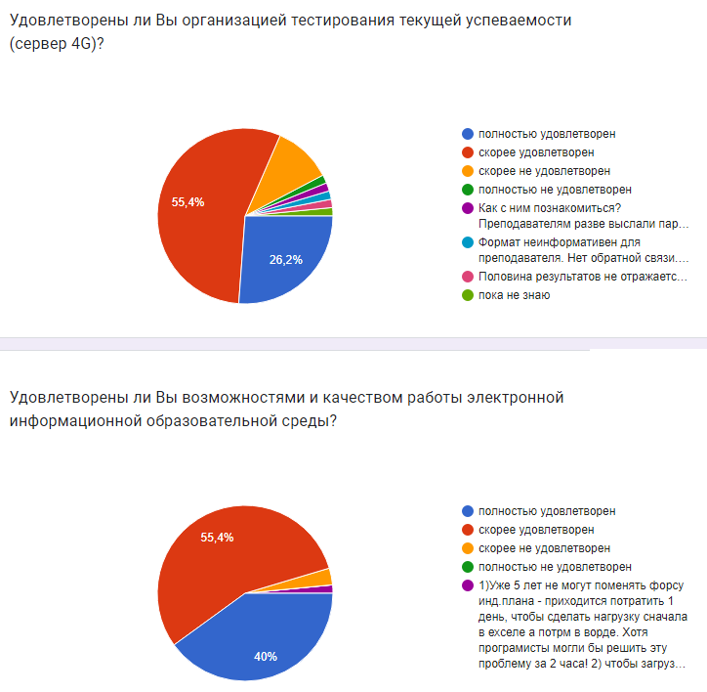
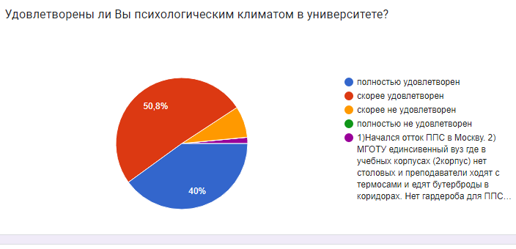
Результаты опроса преподавателей по качеству учебного процесса

Slide 25
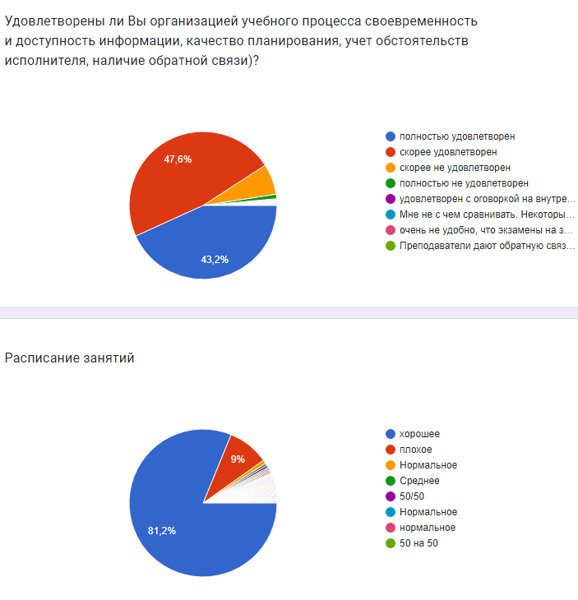
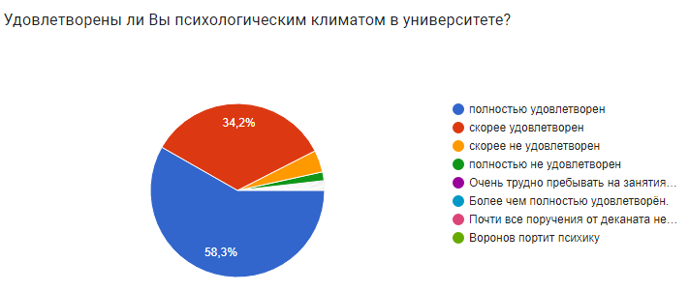
Результаты опроса студентов по качеству учебного процесса

Slide 26
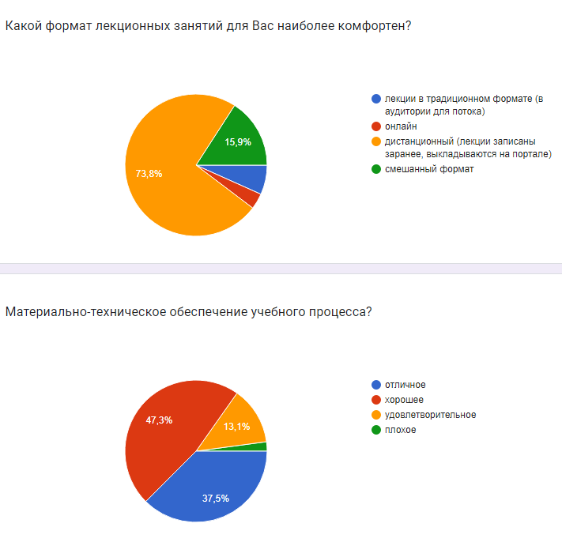
Результаты опроса студентов по качеству учебного процесса
Чего не хватает:
следует улучшить канал связи для онлайн конференций, ввиду того, что качество картинки и звука время от времени варьируется;
купить новые компьютеры для аудиторий, компьютеров на всех во многих аудиториях не хватает;
стоит доработать систему учета посещения дистанционных лекций, иногда когда студент посмотрел ее, система может поставить «н»-ку;
обновить или починить офисные стулья и кресла.

Slide 27
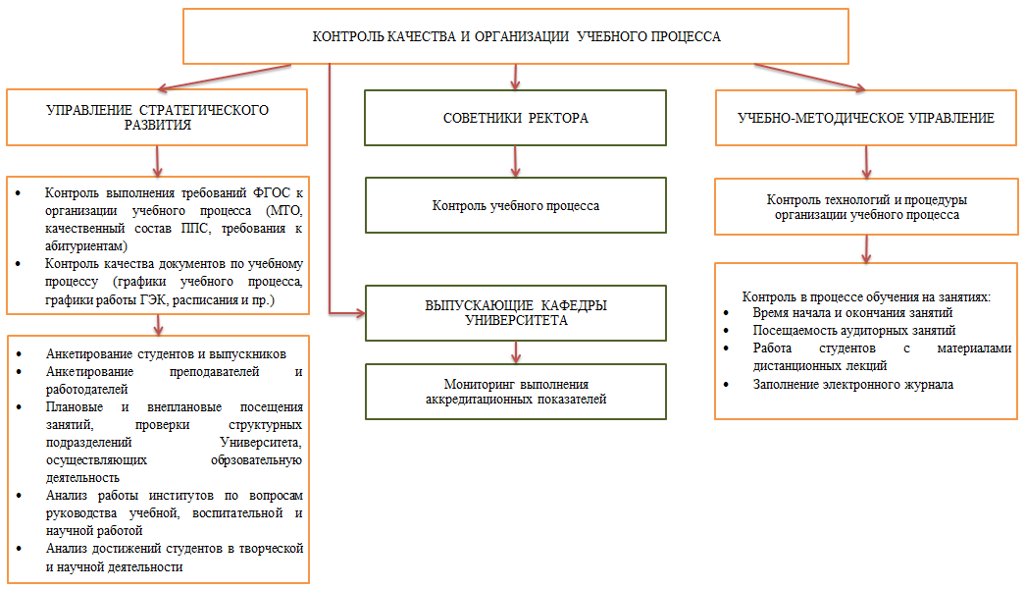
Организация контроля качества учебного процесса в университете

Slide 28
Направления развития и совершенствования системы контроля качества образования
Организация взаимопосещений занятий ППС как коллегами со своей кафедры, так и межкафедральные посещения внутри института с последующей оценкой и составлением рейтинга на портале (Преподаватели оценивают преподавателей, руководители ОПОП посещают преподавателей, реализующих программу)
Изучение мнения студентов о содержательной части ОПОП, курсов дисциплин, ее актуальности (Анкетирование, опросы, голосование на портале)
Развитие рейтинга ППС и превращение его в инструмент оценки эффективности
Доработка БРС
Развитие внутренних олимпиад МГОТУ (предметных и межпредметных), в том числе и для магистрантов, учет достижений на олимпиадах в оценке за курсы дисциплин; отбор на внешние олимпиады
Изучение опыта других вузов
Привлечение кафедр и руководителей ОПОП к мониторингу выполнения АП
Привлечение советников ректора к оценке качества образования в университете

Slide 29
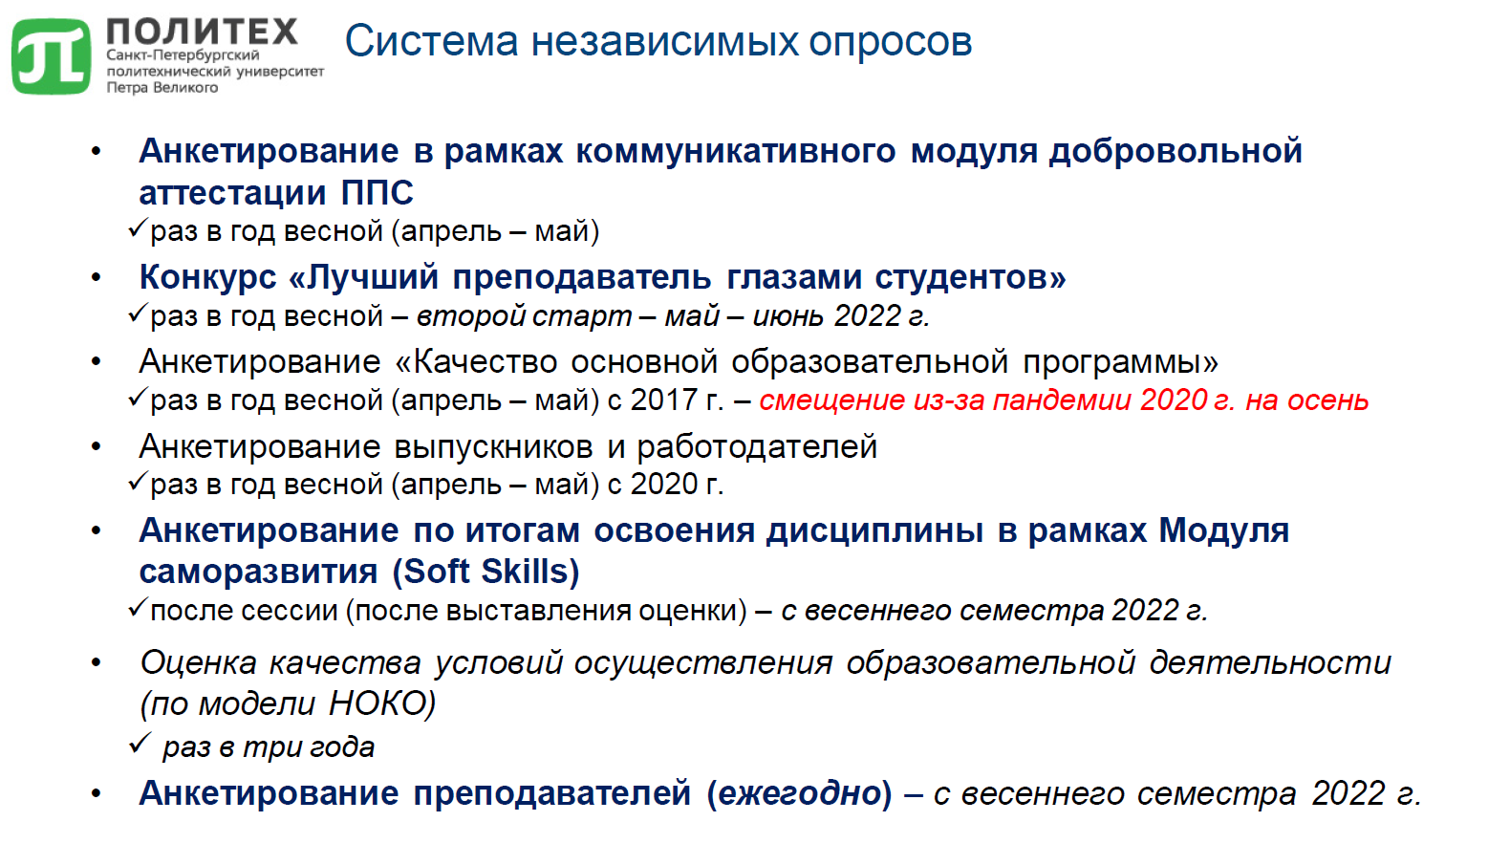
Опыт образовательных организаций

Slide 30
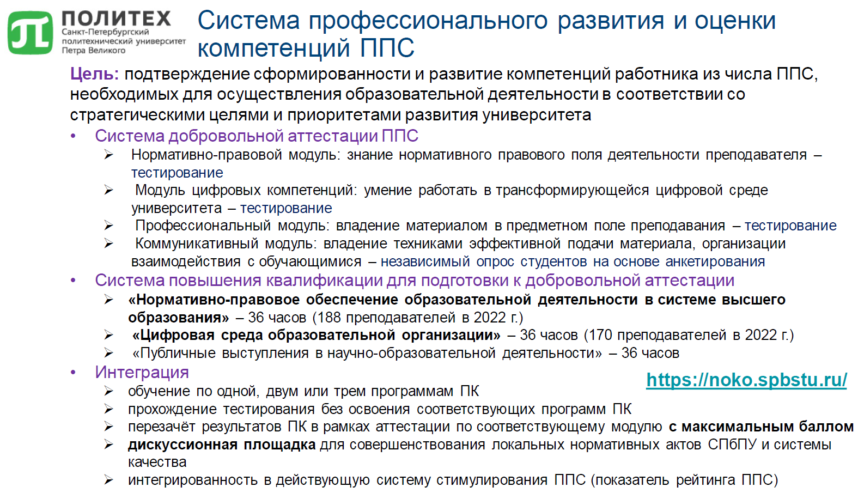
Опыт образовательных организаций

Slide 31
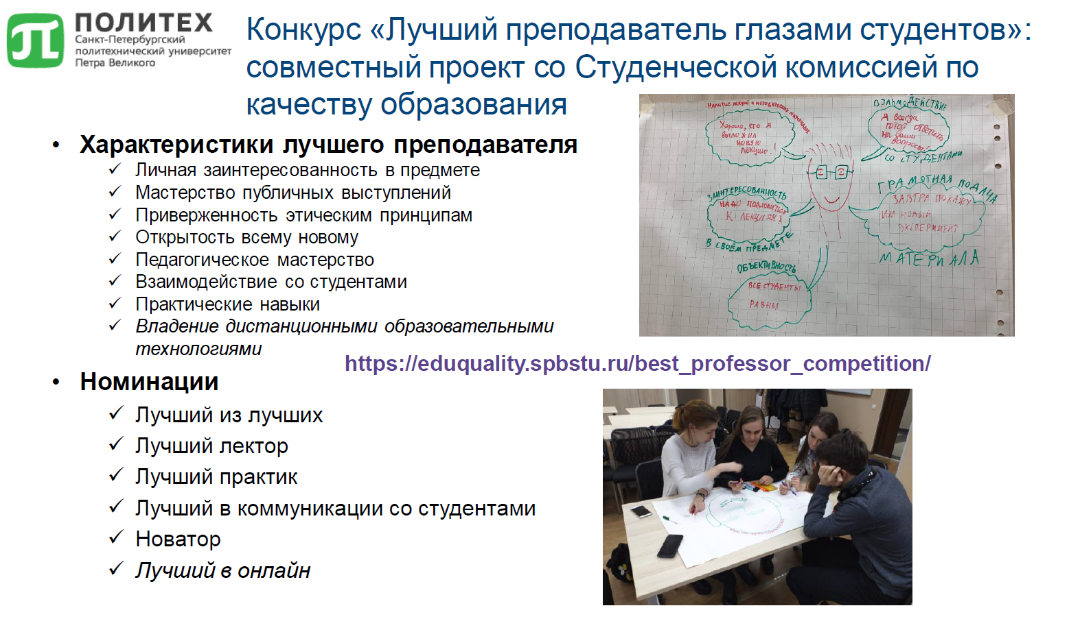
Опыт образовательных организаций

Slide 32
Проект решения ученого совета
Вопрос 1: Комплексный подход обеспечения качества учебного процесса
ПОСТАНОВИЛИ:
1. Провести самообследование выполнения аккредитационных показателей по реализуемым направлениям подготовки.
Ответственные: зав. выпускающими кафедрами.
Срок выполнения: до 15.11.2022 года
2. Организовать текущий контроль качества учебного процесса во 2 семестре (расписание, заполнение электронного журнала, посещаемость).
Ответственные: советники ректора.
Срок выполнения: до 25.02.2023 года
3. Автоматизировать систему отчетов по проведению проверок качества учебного процесса (электронный журнал, система тестирования, посещаемость и т.д.).
Ответственные: Лебедев О.А.
Срок выполнения: до 01.05.2022 года
32

Slide 33
Спасибо за внимание!

